Slide 1
Arreglos
FUNDAMENTOS DE PROGRAMACIÓN
Departamento de Informática y Sistemas
Universidad EAFIT
2018-1

Slide 2
Agenda
Definiciones
Patrón de recorrido total
Patrón de recorrido parcial
Arreglos de referencias a objetos

Slide 3
Definiciones
Estructura de datos:
Una estructura de datos es una colección de ítems de datos que pueden ser agrupados y organizados, así ellos pueden ser utilizados más eficientemente.

Slide 4
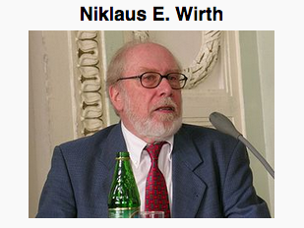
Definiciones
Estructuras de Datos:
Algoritmos + Estructuras de datos = Programas
(Niklaus Wirth)

Slide 5
Definiciones
Arreglo
Un arreglo es una estructura de datos formada por una colección de elementos del mismo tipo de datos que se almacena en forma consecutiva en la memoria del computador.
Dos características:
(i) El arreglo es ordenado. Esto es: es posible acceder de manera directa a la posición 1, a la posición 2, etc.
(ii) El arreglo es homogéneo. Esto es: todos los elementos almacenados en el arreglo son del mismo tipo.

Slide 6
Arreglos
a[0]
a[1]
a[2]
a[3]
a[4]
a[5]
a[6]
a[7]
a[9]
10
20
30
40
50
60
70
80
90
100
NOMBRE DEL ARREGLO
(Todos los elementos tienen el mismo nombre)
Un arreglo tiene un nombre o identificador, un tamaño o longitud, que es el número de elementos.
Para acceder a un elemento en específico, se usa un subíndice, que se escribe entre corchetes.
CONTENIDO
del elemento
del arreglo
INDICE (subíndice) del elemento en el arreglo

Slide 7
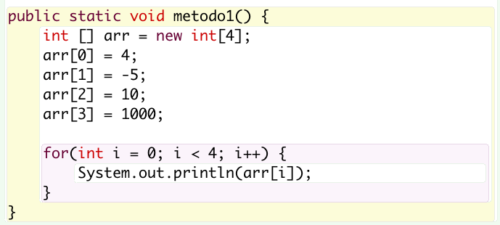
Ejemplo en Java

Slide 8
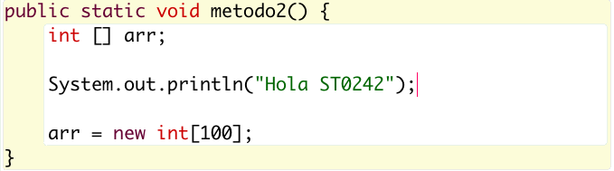
Arreglos
Declaración vs. Definición:
Declarar es decir que arr es un arreglo de enteros (se anuncia de qué tipo es el arreglo)
Definir es decir que arr tiene 100 posiciones (se separa la memoria)

Slide 9
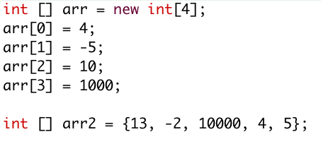
Arreglos
Inicialización: dos formas en Java:

Slide 10

Arreglos
Uso

Slide 11
Arreglos
Inicialización por defecto:
Arreglos enteros: 0
Arreglos tipo double: 0.0
Arreglos booleanos: false
Arreglos de objetos: null

Slide 12
Pasar un arreglo como parámetro
Cuando un arreglo se pasa como parámetro, realmente se está pasando la referencia al mismo.
Por lo tanto, si en el método invocado se modifican los valores del arreglo, este cambio afecta también el método que invoca.
Esta es la semántica de paso de parámetros “por referencia”, que vimos hace unas semanas.

Slide 13
Recorrido de Arreglos
Cuando se trabaja con arreglos, generalmente ocurre una de dos cosas:
(i) Se visita todo el arreglo
(ii) Se visita parte del arreglo hasta que se cumpla una condición
PATRÓN DE ALGORITMO: Solución genérica para un tipo de problemas, en el cual el programador solamente debe resolver los detalles particulares de su problema específico.

Slide 14
Patrón de recorrido total
Se utiliza cuando se visitan todas las entradas del arreglo.
Ejemplos:
Calcular el promedio de las notas
Contar cuántos alumnos aprobaron el curso
Aumentar un 10% a todas las notas menores que 2.0

Slide 15
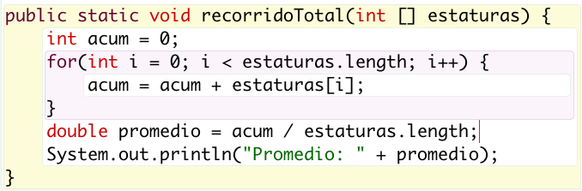
Patrón de recorrido total
Visitamos TODAS las entradas

Slide 16
Patrón de recorrido parcial
NO es necesario visitar todas las entradas.
Ejemplos:
Encontrar el nombre del primer estudiante que lleva la materia en 5.0
Verificar si más de 3 estudiantes perdieron el curso
¿Qué se hace? Interrumpir el ciclo. Ejemplo:
Instrucción break
Return
Controlar el ciclo con una variable booleana

Slide 17
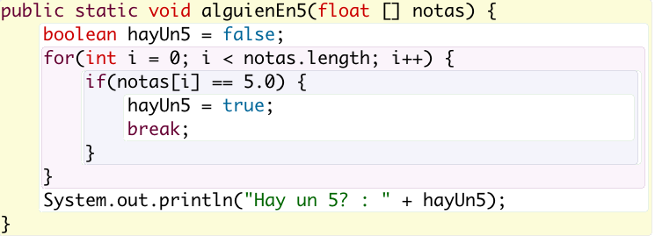
Patrón de recorrido parcial (1)

Slide 18

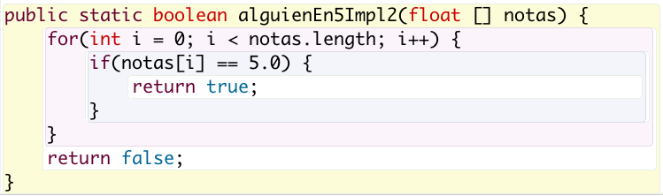
Patrón de recorrido parcial (2)

Slide 19
Patrón de recorrido parcial (3)
Se utiliza una variable Lógica (booleana)
Inicialmente: falso
Cuando se cumple la condición para terminar la búsqueda, se asigna verdadero a la variable
Es necesario controlar el ciclo por dos condiciones:
Tamaño del ciclo
No haber terminado

Slide 20
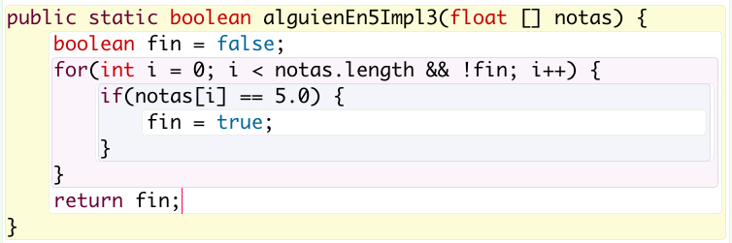
Patrón de recorrido parcial (3)

Slide 21
Arreglos de Objetos
Con mucha frecuencia se crean arreglos “de objetos”.
Realmente se tiene un arreglo con referencias a objetos.
Ejemplo:

Slide 22
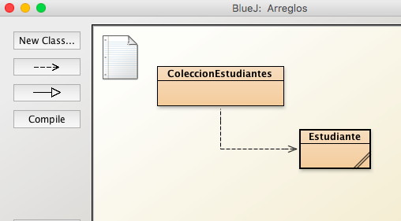
Arreglos de Objetos
Ejemplo:

Slide 23
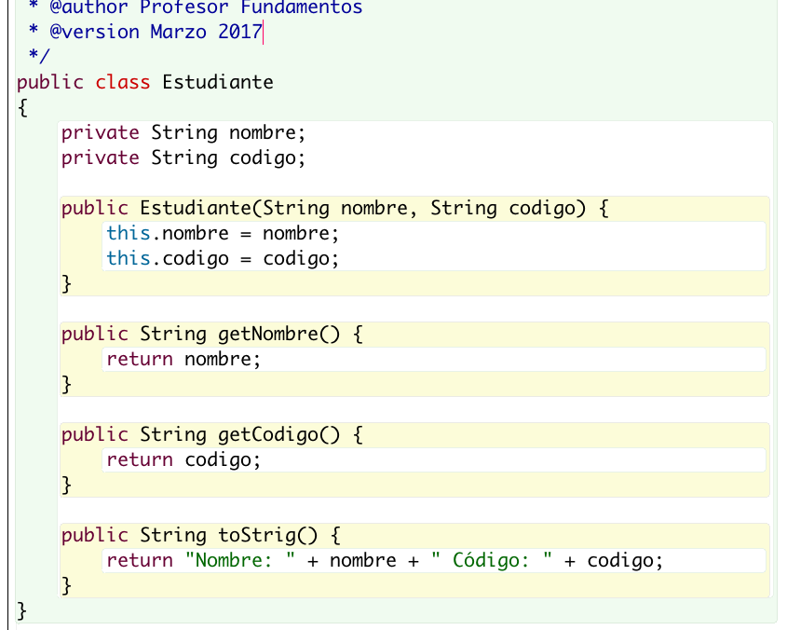
Arreglos de Objetos
Clase Estudiante:

Slide 24
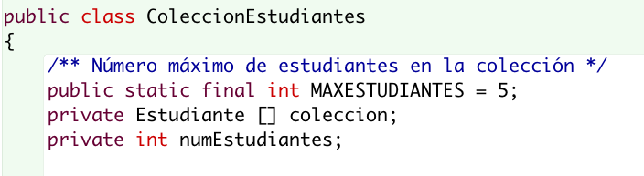
Arreglos de Objetos
Declaración del arreglo de objetos

Slide 25
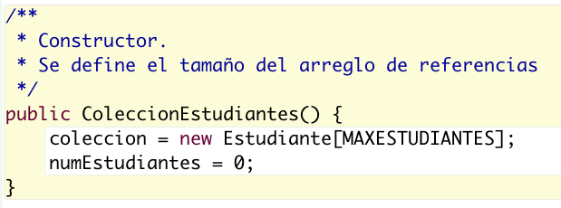
Arreglos de Objetos
Definición del arreglo de objetos

Slide 26
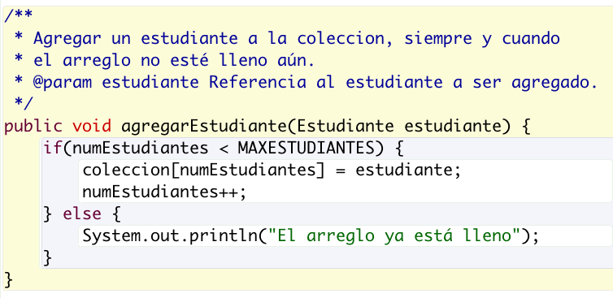
Arreglos de Objetos
Agregar las referencias a los objetos (que se crean previamente):

Slide 27
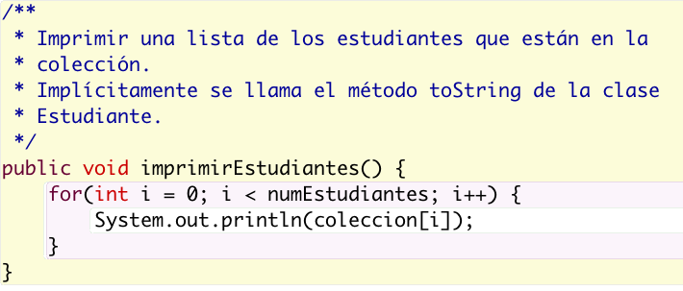
Arreglos de Objetos
Imprimir todos los estudiantes de la colección.
¿Qué ocurre si se controla el ciclo con MAX_ESTUDIANTES y no con numEstudiantes?

Slide 28
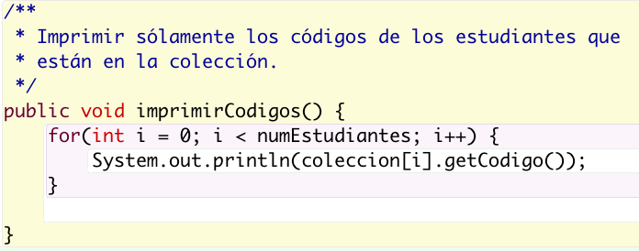
Arreglos de Objetos
Para hacer referencia a los métodos de los objetos cuyas referencias están en el arreglo de objetos:

Slide 29
Referencias
Buiding Java Programs. Chap 7.

Slide 30
Ejemplo
5 voluntarias
5 voluntarios
Arreglo de amigos

